Slide 1
Муниципальное общеобразовательное учреждение «Средняя общеобразовательная школа №8» структурное подразделение «Детский сад № 14 «Солнышко»
Презентация
к познавательному мероприятию
с детьми старшего дошкольного возраста
Тема: «Елка в погонах»
Презентацию подготовила:
Воспитатель 1 кв. категории
Максимова Елена Павловна

Slide 2
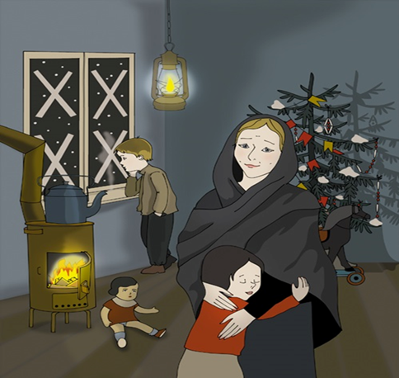

Slide 3
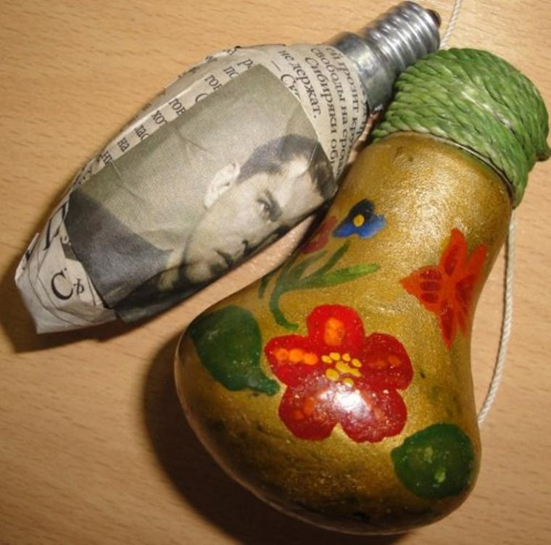
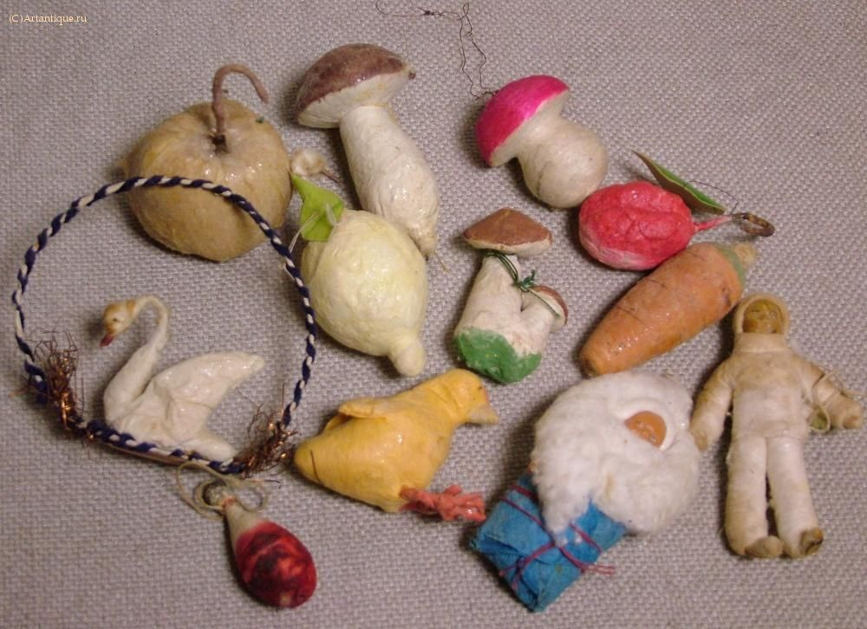
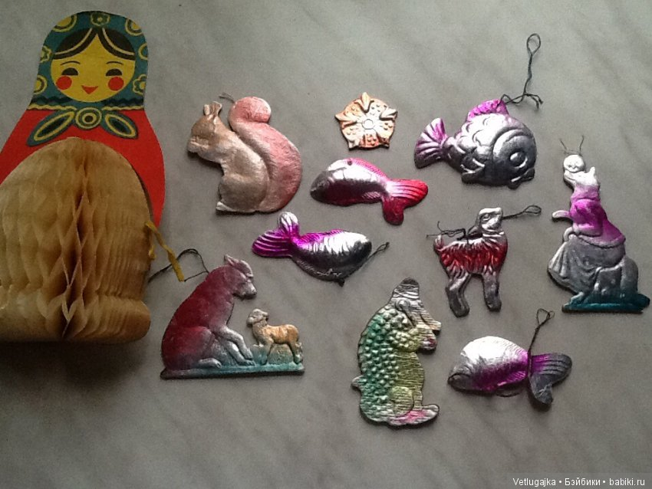
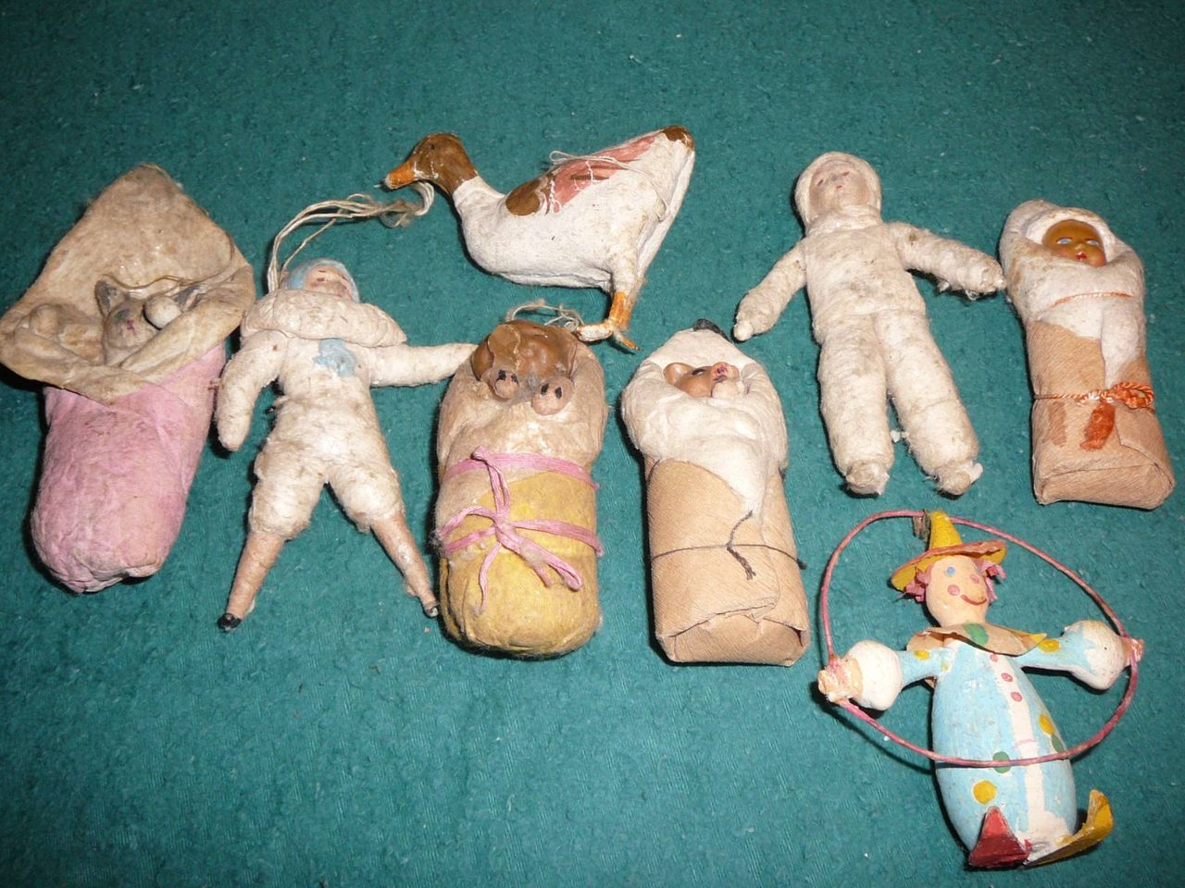
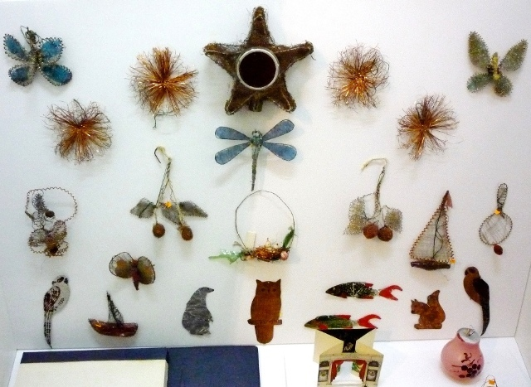
Елочные игрушки военных лет

Slide 4
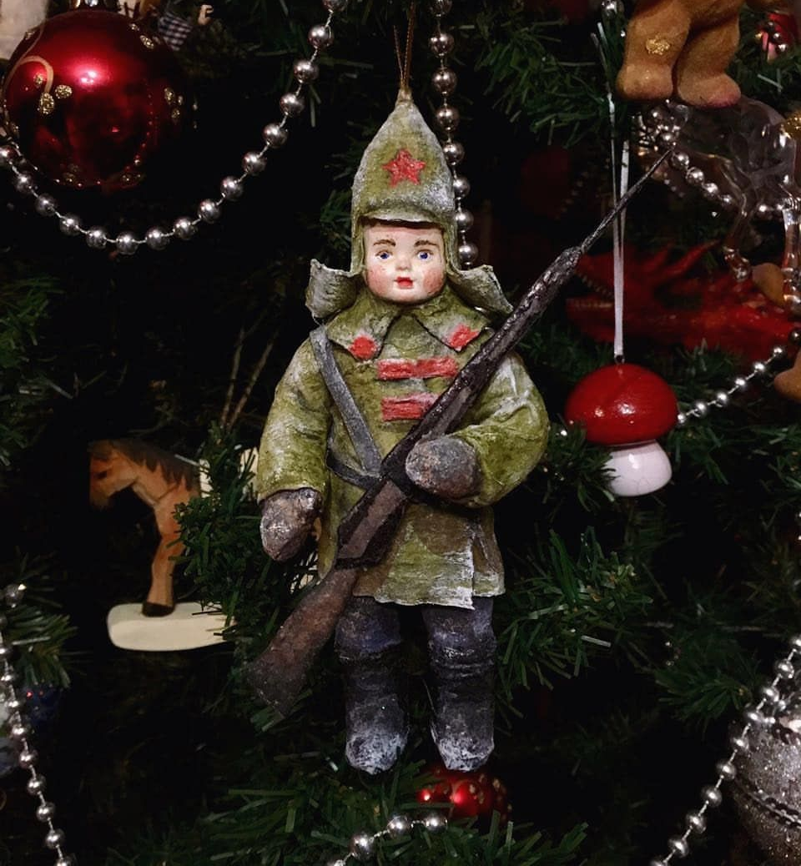
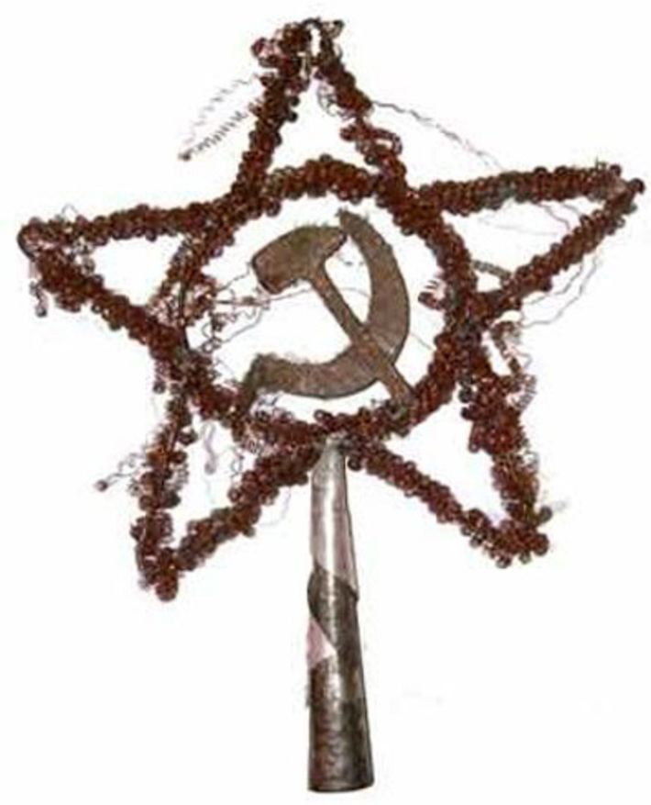
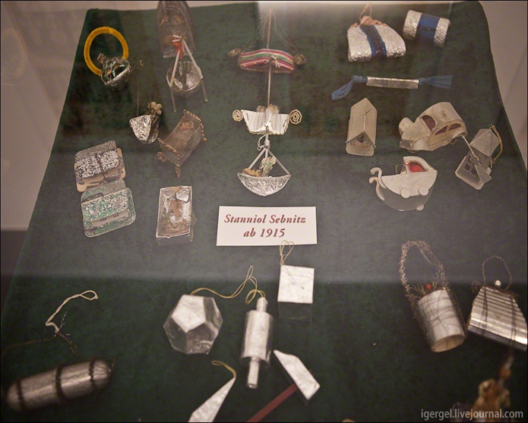
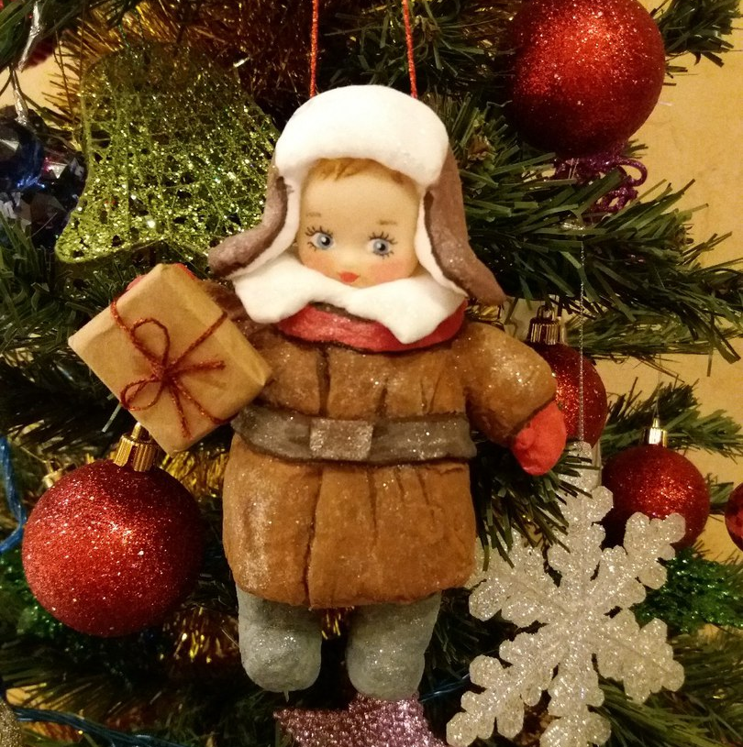
Солдатские игрушки военных лет

Slide 5
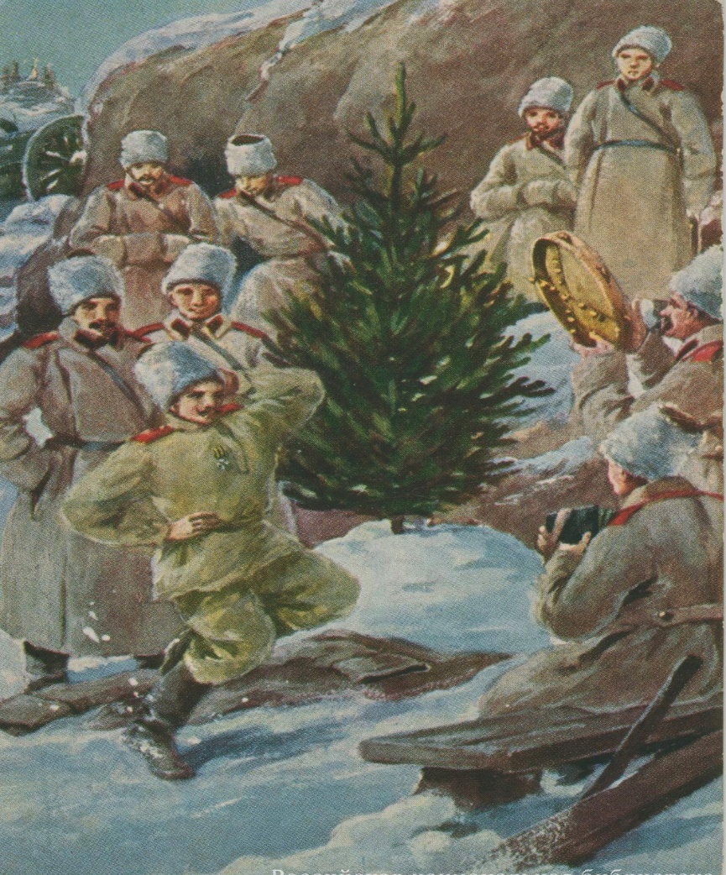
Новый год на фронте

Slide 6
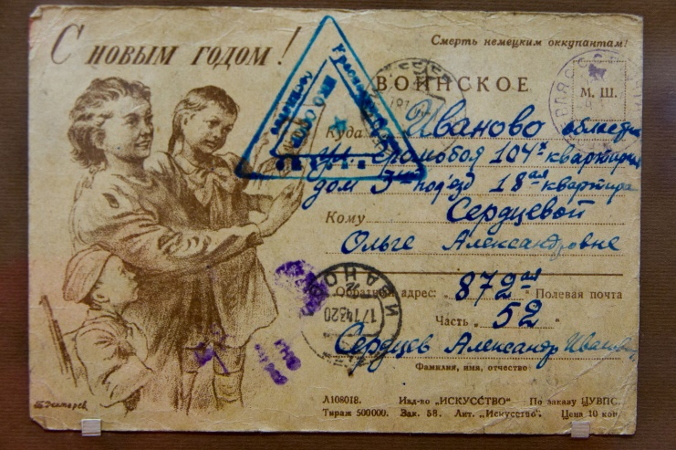
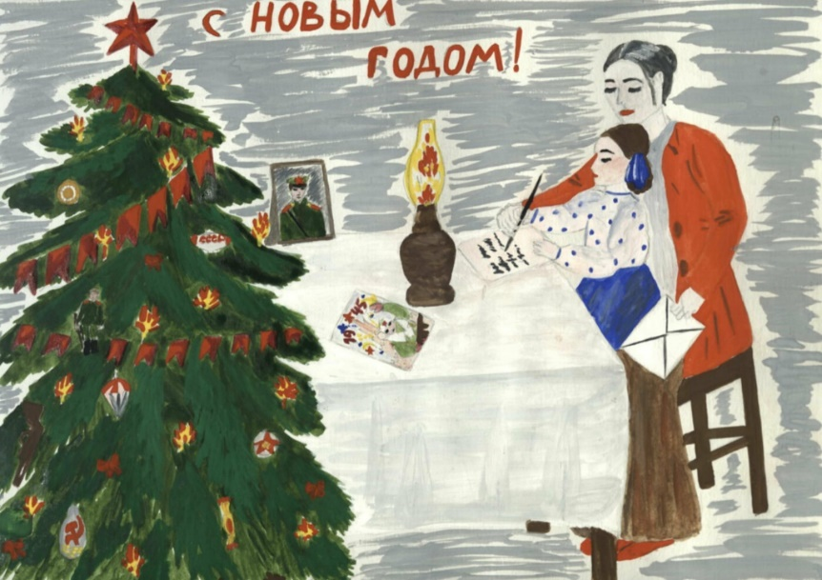
Открытки военных лет

Slide 7
